Slide 1

Ενεργεiακη ασφαλεια & ανανεωσιμεσ πηγεσ ενεργειασ
Μάθημα Επιλογής: Ανανεώσιμες Πηγές Ενέργειας στη Διεθνή Πολιτική
Τμήμα Διεθνών και Ευρωπαϊκών Σπουδών
Κοντούλη Νικολέττα
Υπ. Διδάκτωρ
Νοέμβριος 2019

Slide 2
Στόχος διάλεξης
Να καταδείξει τη σπουδαιότητα του ρόλου της ενεργειακής ασφάλειας
Να τονίσει τη διαχρονική της αξία
Να προβάλει τη συμβολή της στη λειτουργία του κράτους, της κοινωνίας και στην καθημερινότητα των πολιτών
Να αναδείξει την πολυδιάστατη και περίπλοκη φύση της
Να παρουσιάσει τους παράγοντες που την επηρεάζουν
Να συνδέσει την ενεργειακή ασφάλεια με τη μετάβαση στις ΑΠΕ
🔑Λέξεις κλειδιά: ενεργειακή ασφάλεια, ανανεώσιμες πηγές ενέργειας, ασφάλεια ανεφοδιασμού, ενεργειακή εξάρτηση

Slide 3
Στόχος διάλεξης
Να αναλύσει το ρόλο και τον αντίκτυπο των ΑΠΕ στην ενεργειακή ασφάλεια εξετάζοντας:
Τον τρόπο με τον οποίο εισέρχονται οι ΑΠΕ στις διαστάσεις, τις συνιστώσες και τις μετρήσεις που χρησιμοποιούνται για τον υπολογισμό της ενεργειακής ασφάλειας
Περιπτωσιολογικές μελέτες τριών τύπων χωρών (παραγωγοί, καταναλωτές, χώρες διέλευσης)
Να απαντήσει στο ερώτημα:
Η ενεργειακή ασφάλεια, στις τρεις αυτές ομάδες χωρών, θα αλλάξει στο μέλλον με τη χρήση των ΑΠΕ στο ενεργειακό τους μείγμα;
🔑Λέξεις κλειδιά: ενεργειακή ασφάλεια, ανανεώσιμες πηγές ενέργειας, ασφάλεια ανεφοδιασμού, ενεργειακή εξάρτηση

Slide 4
Η έννοια της Ενέργειας (Energy)
Energy has been crucial for economic growth throughout human history, the precondition of all commodities, a basic factor equal with air, water, and earth”
E. F. Schumacher, Nobel laureate economist, 1977
Η ενέργεια αποτελεί βασικό δομικό συστατικό για την ευημερία και την ανάπτυξη των ατόμων και των κρατών. Μαζί με την εθνική ασφάλεια, τη δημόσια ασφάλεια, την τροφή, την ύδρευση και τη στέγαση αποτελεί βασική ανάγκη που πρέπει να παρέχεται από ένα κράτος στους πολίτες.
Σύμφωνα με τον νεοκλασικό ρεαλισμό, η ενέργεια νοείται ως γεωπολιτικό εργαλείο για την επίτευξη κρατικών στόχων.
Morgenthau,1985; Klare, 2008

Slide 5
Η έννοια της Aσφάλειας (Security)
Το ζήτημα της ασφάλειας πηγάζει από την άναρχη δομή της κοινωνίας.
Waltz, 1979
Γενικά, η ασφάλεια αφορά την ελευθερία από απειλές και την ικανότητα ενός κράτους να αξιοποιεί τις εθνικές και διεθνείς συνθήκες για την προστασία των συμφερόντων του και συνδέεται άρρηκτα με την κινητοποίηση των πλουτοπαραγωγικών πηγών.
Barnett, 1992

Slide 6
Ενεργειακή Ασφάλεια (Energy Security)
Πολιτικό ζήτημα που συνδυάζει τις έννοιες της υψηλής (high) και χαμηλής (low) πολιτικής
Η ενεργειακή ασφάλεια είναι ένα πεδίο που κυριαρχείται από την παραδοσιακή προσέγγιση της ασφάλειας και διαφοροποιείται σε κάθε χώρα
Η διαφοροποίηση βασίζεται:
στη γεωγραφική θέση
στους φυσικούς πόρους
στο καθεστώς των διεθνών σχέσεων
στο πολιτικό σύστημα
στην οικονομική κατάσταση
στις ιδεολογικές απόψεις & αντιλήψεις
Luft & Korin, 2009; Marquina, 2008

Slide 7
Ενεργειακή Ασφάλεια (Energy Security) (συν.)
Η ενεργειακή ασφάλεια μπορεί να διερευνηθεί σε τέσσερα επίπεδα:
Παγκόσμιο επίπεδο, για να εξασφαλιστεί η επάρκεια των πόρων.
Περιφερειακό επίπεδο, προκειμένου να διασφαλιστεί ότι η δικτύωση και το εμπόριο μπορούν να πραγματοποιηθούν.
Σε επίπεδο χώρας, για να εξασφαλιστεί η εθνική ασφάλεια του εφοδιασμού.
Σε καταναλωτικό επίπεδο, προκειμένου να διασφαλιστεί ότι ικανοποιείται η ζήτηση των καταναλωτών.

Slide 8
Ενεργειακή Ασφάλεια (Energy Security) (συν.)
Σύντομος ορισμός:
«Η ικανότητα μιας χώρας να έχει πρόσβαση στους ενεργειακούς πόρους που απαιτούνται για τη διατήρηση του επιπέδου της εθνικής της δύναμης, χωρίς να διακυβεύεται η εξωτερική της πολιτική, καθώς και οι οικονομικοί, κοινωνικοί και περιβαλλοντικοί της στόχοι»

Slide 9
Ο ρόλος των ΑΠΕ στην ενεργειακή ασφάλεια
Γιατί εξετάζουμε τον ρόλο των ΑΠΕ:
Γιατί το παγκόσμιο ενεργειακό τοπίο βρίσκεται στη μέση μιας ενεργειακής μετάβασης (energy transition).
Γιατί η ιδιότητα των χωρών αναμένεται να αλλάξει (producers – consumers – transit countries).
Γιατί παγκοσμίως χαράσσονται πολιτικές για την καταπολέμηση της κλιματικής αλλαγής.
Γιατί εσωτερικεύοντας την ενεργειακή́ τους προμήθεια, τα κράτη μπορούν να πετύχουν: Ενεργειακή Ασφάλεια

Slide 10
Το χρονικό της ενεργειακής ασφάλειας
“Safety and certainty in oil, lie in variety and variety alone”
«Η ασφάλεια και η βεβαιότητα στο θέμα του πετρελαίου έγκειται στη διαφορετικότητα των πηγών και μόνο σε αυτήν»
Sir Winston Churchill

Slide 11
1973 Α’ Πετρελαϊκή κρίση - 1979 Β’ Πετρελαϊκή κρίση
Η αστάθεια στην περιοχή της Μέσης Ανατολής οδήγησε στην αύξηση των τιμών του πετρελαίου για περισσότερο από μία δεκαετία.
Οι ανησυχίες για την ενεργειακή ασφάλεια προέκυψαν για πρώτη φορά στις αρχές της δεκαετίας του 1970 στην Ευρώπη, την Ιαπωνία και τις ΗΠΑ, καθώς οι πρώτες πετρελαϊκές κρίσεις αποκάλυψαν την ευπάθεια των ανεπτυγμένων οικονομιών στις διαταραχές των τιμών του πετρελαίου.
Το πρόβλημα του ενεργειακού ανεφοδιασμού αποκαλύφθηκε πως ήταν διαρθρωτικό και όχι συγκυριακό.
Ο Διεθνής Οργανισμός Ενέργειας (ΔΟΕ) ιδρύθηκε το 1974 από τις χώρες του Οργανισμού Οικονομικής Συνεργασίας και Ανάπτυξης (ΟΟΣΑ), προκειμένου να προωθηθεί η ενεργειακή ασφάλεια μεταξύ των μελών του.

Slide 12
Ίδρυση Διεθνούς Οργανισμού Ενέργειας (ΔΟΕ)
International Energy Agency (IEA)
Εξετάζει όλο το φάσμα των ενεργειακών θεμάτων.
Υποστηρίζει πολιτικές που ενισχύουν την αξιοπιστία (reliability), την οικονομική προσιτότητα (affordability) και τη βιωσιμότητα (sustainability) της ενέργειας.
Εστιάζει στη διασφάλιση της ενεργειακή ασφάλειας, προωθώντας την ποικιλομορφία, την αποδοτικότητα, την ευελιξία και την αξιοπιστία για όλα τα καύσιμα και τις πηγές ενέργειας.
Αποτελεί βασική πηγή δευτερογενών δεδομένων (World Energy Outlook – IEA Atlas of Energy).
Ακρογωνιαίος λίθος ΔΟΕ: αποθέματα που αντιστοιχούν σε τουλάχιστον 90 ημέρες καθαρών εισαγωγών πετρελαίου.

Slide 13
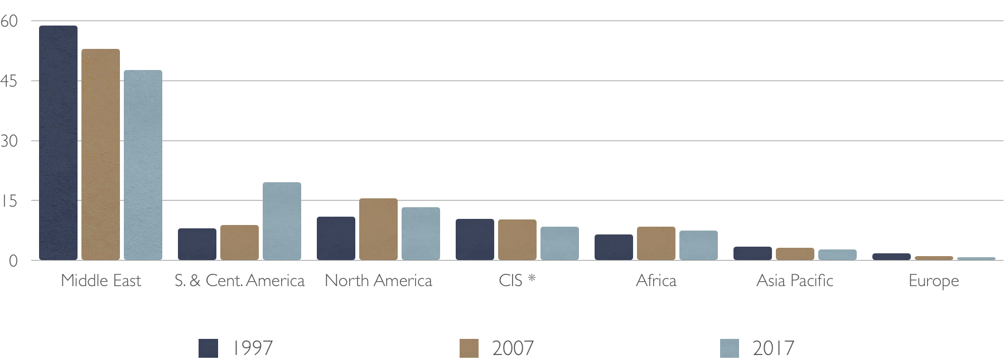
Παγκόσμια Κατανομή πετρελαϊκών αποθεμάτων
Πηγή: BP Statistical Review 2018

Slide 14
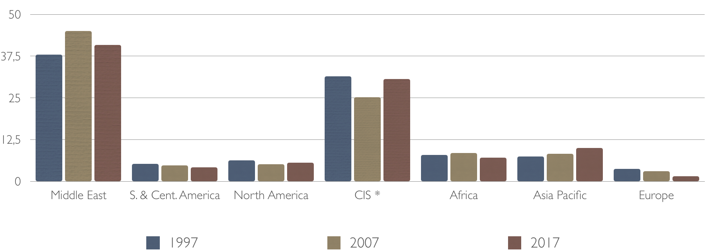
Παγκόσμια κατανομή αποθεμάτων Φυσικού Αερίου
Πηγή: BP Statistical Review 2018

Slide 15
1980 Πόλεμος Ιράν – Ιράκ
Μείωση ανησυχίας, ως αποτέλεσμα της διευρυμένης προσφοράς και της μειωμένης ζήτησης ενέργειας. Οι παγκόσμιες εισαγωγές πετρελαίου μειώθηκαν κατά 25% κατά το πρώτο εξάμηνο της δεκαετίας.
Το πετρέλαιο αντικαταστάθηκε εν μέρει από το φυσικό αέριο και την πυρηνική ενέργεια, ειδικά για την παραγωγή ηλεκτρικής ενέργειας.
Σήμερα λειτουργούν 442 πυρηνικοί αντιδραστήρες σε 32 χώρες.
Γαλλία: 58 αντιδραστήρες που καλύπτουν το 75% της ενέργειας.
Σύμφωνα με τον ΔΟΕ, ενώ η παγκόσμια ζήτηση ενέργειας αυξήθηκε κατά 20% ετησίως κατά τη δεκαετία του 1980, το μερίδιο του πετρελαίου:
μειώθηκε από 42% το 1980 σε 37% το 1989 για πρωτογενή ενεργειακή προμήθεια
μειώθηκε από 20% το 1980 σε 12% 1989 για την παραγωγή ηλεκτρικής ενέργειας
EIA, 2012; 2013

Slide 16
1991 Πόλεμος του Κόλπου
Οι αρχές της δεκαετίας του 1990 σημαδεύτηκαν από τον 1º πόλεμο του Κόλπου και την κατάρρευση της Σοβιετικής Ένωσης.
Η ενεργειακή ασφάλεια απέκτησε δυναμική όταν οι παγκόσμιοι πόροι έγιναν σπάνιοι, ενόψει της αυξανόμενης παγκόσμιας ζήτησης ενέργειας. Την εποχή του πρώτου πολέμου του Κόλπου (1990-1991) και της διάλυσης της Σοβιετικής Ένωσης (1991), προέκυψαν νέες έννοιες και η ανησυχία για την ενεργειακή ασφάλεια επέστρεψε.
Yergin, 1991
Σύμφωνα με τις ενεργειακές στατιστικές του ΟΗΕ (2013), η ζήτηση ενέργειας σε χώρες που δεν ανήκουν στον Οργανισμού Οικονομικής Συνεργασίας και Ανάπτυξης (ΟΟΣΑ) αυξήθηκε πολύ ταχύτερα από εκείνη των χωρών του ΟΟΣΑ, αν και το 63% εξακολουθούσε να καταναλώνεται στο πλαίσιο του ΟΟΣΑ.
https://unstats.un.org/unsd/energy/yearbook/2013.htm

Slide 17
2006 - 2009 Ρωσο-Ουκρανικές κρίσεις
Το ζήτημα της ενεργειακής ασφάλειας επανεμφανίστηκε στη δεκαετία του 2000 εξαιτίας:
της αυξανόμενης ζήτησης ενέργειας στην Ασία (Κίνα – Ινδία)
των διακοπών του εφοδιασμού με φυσικό αέριο στην Ευρώπη (Ρωσία – Ουκρανία)
Yergin, 2006; Hancock & Vivoda, 2014
Οι κρίσεις Ρωσίας-Ουκρανίας το 2006 και το 2009 ανέδειξαν τη χρήση της ενέργειας ως γεωπολιτικό όπλο.
Μετά την εισβολή της Ρωσίας στην Ουκρανία, η ΕΕ φοβήθηκε για εκ νέου διακοπές στην ροή του φυσικού αερίου και εφήρμοσε τα λεγόμενα “stress tests”, προκειμένου να αξιολογήσει την ικανότητα του ευρωπαϊκού δικτύου να επιβιώσει για ένα διάστημα δίχως τροφοδότηση με φυσικό αέριο.
IEA, 2007

Slide 18
Ίδρυση Διεθνούς Οργανισμού Ανανεώσιμων Πηγών Ενέργειας
International Renewable Energy Agency (IRENA)
IRENA: Διακυβερνητικός οργανισμός που υποστηρίζει τις χώρες στη μετάβασή τους σε ένα βιώσιμο ενεργειακό μέλλον.
Αποτελεί επίσημο παρατηρητή των Ηνωμένων Εθνών.
Χρησιμεύει ως πλατφόρμα διεθνούς συνεργασίας για τις τεχνολογίες, τις πολιτικές και την οικονομική τεχνογνωσία των ΑΠΕ.
Ενθαρρύνει τις κυβερνήσεις να υιοθετήσουν πολιτικές για τις επενδύσεις σε ΑΠΕ.
Παρέχει πρακτικά εργαλεία για την επιτάχυνση της ανάπτυξης των ΑΠΕ.
Διευκολύνει την ανταλλαγή γνώσεων και τη μεταφορά τεχνολογίας.

Slide 19
Ορίζοντας την Ενεργειακή Ασφάλεια
Σχετίζεται με τη συνεχή διασφάλιση της ενεργειακής προμήθειας και διαθεσιμότητας, με οικονομικά αποδεκτούς όρους.
Αποτελεί προτεραιότητα για τα κράτη, καθώς αφορά την ευημερία και την ασφάλεια των πολιτών και συσχετίζεται με πολλές πτυχές και βασικές λειτουργίες ενός οργανωμένου κράτους.
Συνδυάζει τις έννοιες της οικονομικής, εθνικής και περιβαλλοντικής ασφάλειας.

Slide 20
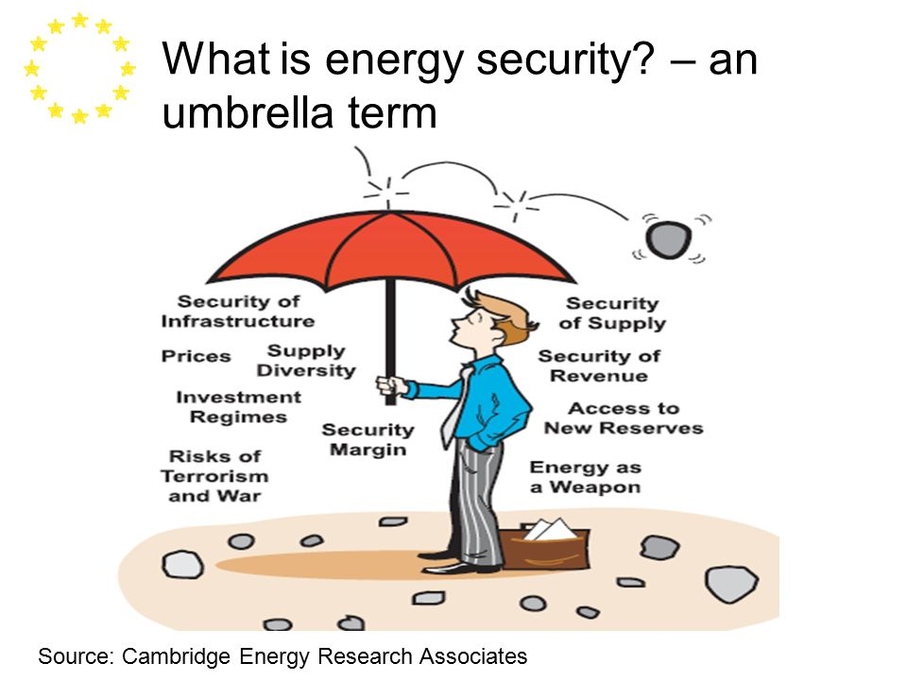

Slide 21
Ορίζοντας την Ενεργειακή Ασφάλεια (συν.)
Δεν υπάρχει καθολικός ορισμός της ενεργειακής ασφάλειας.
Kruyt et al., 2009, APERC, 2007
Η ενεργειακή ασφάλεια έχει καταστεί ομπρέλα για διαφορετικούς στόχους πολιτικής.
Winzer, 2012
Η ασάφεια επιβεβαιώνεται από τους πολλούς υφιστάμενους ορισμούς της ενεργειακής ασφάλειας. Ενδεικτικά στη βιβλιογραφία εντοπίζονται:
45 στην εργασία του Sovacool (2011)
83 στην εργασία των Ang, Choong & Ng (2015)

Slide 23
Ορίζοντας την Ενεργειακή Ασφάλεια (συν.)
Γεωπολιτική συνιστώσα
Η ενεργειακή ασφάλεια ορίζεται ως:
«Η διασφάλιση της επαρκούς και αξιόπιστης προμήθειας ενέργειας σε λογικές τιμές με τρόπους που δε θέτουν σε κίνδυνο τις εθνικές αξίες ή στόχους»
Yergin, 1988

Slide 24
Ορίζοντας την Ενεργειακή Ασφάλεια (συν.)
Ο ΔΟΕ ορίζει την ενεργειακή ασφάλεια ως την “αδιάλειπτη διαθεσιμότητα ενεργειακών πηγών σε προσιτή τιμή” και θέτει δύο επίπεδα:
IEA, 2011
Βραχυπρόθεσμο επίπεδο:
Καλύπτει την επάρκεια εφοδιασμού και την ικανότητα να αποφευχθούν απρόβλεπτες διακοπές υπό σπάνια και ακραία καιρικά φαινόμενα.
Μακροπρόθεσμο επίπεδο:
Περιλαμβάνει τη δυνατότητα να κινητοποιηθούν επενδύσεις για την ανάπτυξη της προσφοράς και των υποδομών, καθώς και να εξασφαλισθεί ένας αξιόπιστος εφοδιασμός.
Jewell, 2011, Kisel et al., 2016, Hache, 2018

Slide 25
Διαστάσεις (dimensions) & Συνιστώσες (components) Ενεργειακής Ασφάλειας
Η ενεργειακή ασφάλεια αποτελείται από έναν αριθμό διαστάσεων (τεχνικές, κοινωνικές, περιβαλλοντικές, πολιτικές, γεωλογικές και οικονομικές).
Κάθε διάσταση περιέχει συνιστώσες και κάθε συνιστώσα μπορεί να μετρηθεί με ποσοτικούς ή ποιοτικούς δείκτες.
Ο συνδυασμός των παραπάνω βοηθά στον υπολογισμό της ενεργειακής ασφάλειας

Slide 26
Διαστάσεις & Συνιστώσες της Ενεργειακής Ασφάλειας
Τα 4As της ενεργειακής ασφάλειας
Availability: Διαθεσιμότητα της προσφοράς ενεργειακών πόρων
Affordability: Οικονομική προσιτότητα της τιμής των ενεργειακών πόρων, ώστε να μην επηρεάζεται δυσμενώς η οικονομική απόδοση
Accessibility: Προσβασιμότητα σε όλους τους κοινωνικούς δρώντες
Acceptability: Αποδοχή από άποψη βιωσιμότητας

Slide 27
Διαστάσεις & Συνιστώσες της Ενεργειακής Ασφάλειας
Τα 4As της ενεργειακής ασφάλειας
Availability
Accessibility
Affordability
Acceptability
Σύγχρονη προσέγγιση
(21^{ος} αιώνας)
Αναφέρθηκαν στο Παγκόσμιο Συμβούλιο Ενέργειας (World Energy Council) στη Διακήρυξη της Χιλιετίας
(Millennium Declaration)
Kλασική προσέγγιση
(20^{ος} αιώνας)
Αναφέρονται στους περισσότερους ορισμούς της ενεργειακής ασφάλειας

Slide 28
Διαστάσεις & Συνιστώσες της Ενεργειακής Ασφάλειας
Διαθεσιμότητα
Η διαθεσιμότητα (availability) σχετίζεται:
Με τη φυσική́ και γεωλογική́ ύπαρξη ενεργειακών πόρων.
Τη δυνατότητα μιας περιοχής, χώρας ή περιφέρειας να τους εξασφαλίσουν.
Ασφάλεια εφοδιασμού (security of supply) | Αφορά την επάρκεια της προμήθειας ενέργειας
Αυτάρκεια (self-sufficiency) | Αντικατοπτρίζει το μέτρο της εξάρτησης από́ την εισαγόμενη ενέργεια και την ανθεκτικότητα σε περίπτωση που αυτή́ μειωθεί ή διακοπεί
Διαφοροποίηση (diversification) | Αφορά τη διαφοροποίηση του ενεργειακού μείγματος
ΑΠΕ | Σχετίζονται με το ποσοστό της παραγόμενης ενέργειας από ΑΠΕ για το ενεργειακό μείγμα
Τεχνολογική ανάπτυξη | Συνδέεται με την αξιοπιστία και τη δυνατότητα δημιουργίας υποδομών

Slide 29
Διαστάσεις & Συνιστώσες της Ενεργειακής Ασφάλειας
Οικονομική προσιτότητα
Η οικονομική προσιτότητα (affordability) περιλαμβάνει την οικονομική διάσταση της ενεργειακής ασφάλειας και συνδέεται με τις εξής διαστάσεις:
Σταθερότητα των τιμών | Αφορά τη σταθερότητα και την ανθεκτικότητα της αγοράς
Εξάρτηση (dependency) | Αξιολογεί την εισαγόμενη κατά κεφαλήν ενέργεια
Ρευστότητα της αγοράς | Αναφέρεται στη δυνατότητα πώλησης ενεργειακών πηγών και πόρων χωρίς να προκληθούν μεταβολές στις τιμές
Αποκέντρωση | Αντανακλά το βαθμό που είναι γεωγραφικά κατανεμημένες οι εγκαταστάσεις
Ηλεκτρισμός | Ποσοστό του πληθυσμού που έχει πρόσβαση σε ηλεκτρικό δίκτυο

Slide 30
Διαστάσεις & Συνιστώσες της Ενεργειακής Ασφάλειας
Σημαντικό́ ρόλο διαδραματίζουν και τα κάτωθι κριτήρια:
Διαφοροποίηση (diversification )του ενεργειακού́ μείγματος (energy mix) και της εφοδιαστική́ς αλυσίδας.
Ανθεκτικότητα (resilience) & Aξιοπιστία (reliability) των Υποδομών Ζωτικής Σημασίας.
Μείωση - Αύξηση της ενεργειακής ζήτησης.
Σωστή́ και εύρυθμη λειτουργία των αγορών.

Slide 31
Σύνθεση δείκτη ενεργειακής ασφάλειας
Novel Geopolitical Energy Security Index (NGESI)
Διαστάσεις | Συνιστώσες
Φυσική διαθεσιμότητα | ασφάλεια εφοδιασμού, αυτάρκεια, ενεργειακή διαφοροποίηση
Τεχνολογική ανάπτυξη | υποδομές, ενεργειακή απόδοση, ενεργειακή ανάπτυξη και καινοτομία
Οικονομική προσιτότητα | σταθερότητα και προβλεψιμότητα των τιμών ενέργειας, ενεργειακή ένταση, κερδοφορία
Κοινωνική προσβασιμότητα | κοινωνική ισότητα, ενεργειακή πενία, εξηλεκτρισμός
Διακυβέρνηση | πολιτική σταθερότητα, μορφή πολιτεύματος, ρυθμιστικές πολιτικές
Μη συμβατικές απειλές | επαναστάσεις, ασφάλεια υποδομών ζωτικής σημασίας
Φυσικό περιβάλλον | μείωση της κλιματικής αλλαγής, φυσικές καταστροφές

Slide 32
Ενεργειακή Εξάρτηση (energy dependency)
Ο δείκτης της ενεργειακής εξάρτησης:
Αντικατοπτρίζει τον βαθμό εξάρτησης της οικονομίας μίας χώρας από τις εισαγωγές ενέργειας, για να καλυφθούν οι ενεργειακές της ανάγκες.
Υπολογίζει το ποσοστό́ των εισαγωγών ενέργειας στη συνολική́ ακαθάριστη εγχώρια τελική́ κατανάλωση.
Ενεργειακή εξάρτηση = Καθαρές εισαγωγές / Ακαθάριστη διαθέσιμη ενέργεια

Slide 33
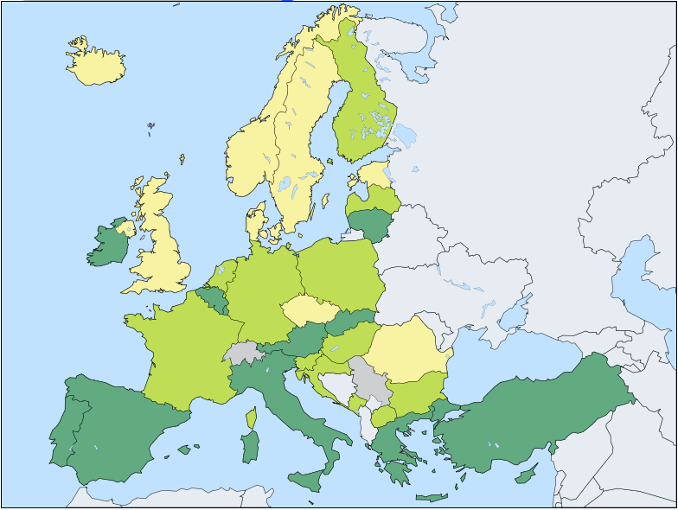
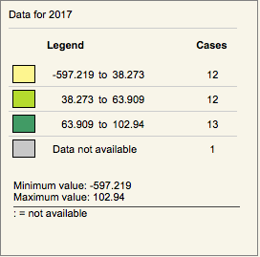
Ενεργειακή Εξάρτηση των χωρών της Ευρώπης
πηγή: Eurostat

Slide 34
Δείκτης MOSES
Model of Short-term Energy Security
Εργαλείο αξιολόγησης της βραχυπρόθεσμης ενεργειακής ασφάλειας
Βασίζεται σε ποσοτικούς δείκτες (35) που εξετάζουν:
Τους κινδύνους διακοπής παροχής ενέργειας
Την ανθεκτικότητα ενός ενεργειακού συστήματος

Slide 35
Ορίζοντας τις Ανανεώσιμες Πηγές Ενέργειας
Ο ΔΟΕ ορίζει την ενέργεια προκύπτουσα από ανανεώσιμες πηγές ως:
«την ενέργεια που προέρχεται από φυσικές διεργασίες που αναπληρώνονται με ταχύτερο ρυθμό από ότι καταναλώνονται»
Συχνά αναφέρονται ως «ήπιες μορφές ενέργειας» γιατί:
Η εκμετάλλευσή τους δεν απαιτείται κάποια ενεργητική παρέμβαση (εξόρυξη, άντληση ή καύση).
Είναι «καθαρές» μορφές ενέργειας, «φιλικές» στο περιβάλλον.

Slide 36
Είδη Ανανεώσιμων Πηγών Ενέργειας
Αιολική ενέργεια: Χρησιμοποιείται ευρέως για ηλεκτροπαραγωγή.
Ηλιακή ενέργεια: Χρησιμοποιείται περισσότερο για θερμικές εφαρμογές και για την παραγωγή ηλεκτρισμού.
Υδραυλική (υδροηλεκτρική) ενέργεια: Χρησιμοποιείται για ηλεκτροπαραγωγή και αποτελεί την πιο διαδεδομένη μορφή ανανεώσιμης ενέργειας.
Βιομάζα: Χρησιμοποιεί τους υδατάνθρακες των φυτών (κυρίως αποβλήτων της βιομηχανίας ξύλου, τροφίμων και ζωοτροφών και της βιομηχανίας ζάχαρης) με σκοπό την αποδέσμευση της ενέργειας που δεσμεύτηκε από το φυτό με τη φωτοσύνθεση.

Slide 37
Είδη Ανανεώσιμων Πηγών Ενέργειας (συν.)
Γεωθερμική ενέργεια: Προέρχεται από τη θερμότητα που παράγεται από τη ραδιενεργό αποσύνθεση των πετρωμάτων της γης. Χρησιμοποιείται είτε απευθείας για θερμικές εφαρμογές, είτε για την παραγωγή ηλεκτρισμού.
Ενέργεια προερχόμενη από τη θάλασσα:
  Ενέργεια από παλίρροιες
  Ενέργεια από κύματα
  Ενέργεια από τους Ωκεανούς
Ωσμωτική (γαλάζια) ενέργεια: Κατά την ανάμειξη γλυκού με θαλασσινό νερό απελευθερώνεται ενέργεια η οποία ανακτάται όταν το νερό του ποταμού και το θαλασσινό νερό είναι διαχωρισμένα από μια ημι-διαπερατή μεμβράνη και το γλυκό νερό περνάει μέσω αυτής.

Slide 38
Ενεργειακή Μετάβαση (energy transition)
Η ανθρωπότητα έχει γνωρίσει πολυάριθμες και μακροχρόνιες μεταβάσεις μετασχηματίζοντας προοδευτικά το παγκόσμιο οικονομικό και ενεργειακό περιβάλλον.
Hache, 2018
Οι ΑΠΕ αποτελούν την εναλλακτική «καθαρή» παραγωγής ενέργειας και το φυσικό αέριο αποτελεί ενεργειακή γέφυρα στη μετάβαση.
Harjanne & Korhonen, 2019
Η είσοδος των ΑΠΕ στο ενεργειακό μείγμα αναμένεται να αλλάξει αλλάζει τη δυναμική μεταξύ παραγωγών και καταναλωτών και αποκαλύπτει νέα ενεργειακά πρότυπα για τις χώρες εξαγωγής. Ταυτόχρονα, οι χώρες διέλευσης αναμένεται να προσθέσουν ένα νέο γεωπολιτικό επίπεδο.
IRENA, 2019; Overland, 2019

Slide 39
Δείκτης RESI
Renewable Energy Security Index
Δείκτης που δείχνει την ισχύ των τεχνολογιών ανανεώσιμης ενέργειας για την παραγωγή ηλεκτρικής ενέργειας στην ενεργειακή ασφάλεια μιας χώρας.
Λαμβάνει υπόψη διάφορους παράγοντες που βασίζονται στο μερίδιο των ανανεώσιμων τεχνολογιών στο εθνικό μείγμα παραγωγής ηλεκτρικής ενέργειας.
Προωθεί ένα βιώσιμο μοντέλο παροχής ηλεκτρικής ενέργειας χρησιμοποιώντας εγχώριους πόρους, οι οποίοι είναι διαθέσιμοι και οικονομικοί.
García-Gusano et al., 2017

Slide 40
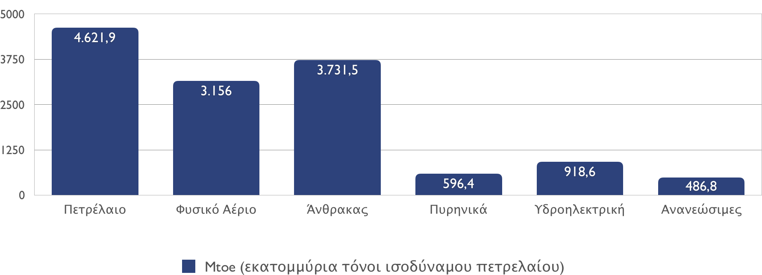
Συμμετοχή των καυσίμων στην παγκόσμια κατανάλωση
Πηγή: BP Statistical Review 2018

Slide 41
Ενεργειακό Μείγμα energy mix
Η σύνθεση του ενεργειακού μείγματος κάθε χώρας / περιοχής, εξαρτάται από:
Τη διαθεσιμότητα χρησιμοποιήσιμων πόρων εγχώρια ή τη δυνατότητα εισαγωγής τους.
Το μέγεθος και το είδος των ενεργειακών αναγκών που πρέπει να ικανοποιηθούν.
Πολιτικές επιλογές που καθορίζονται από ιστορικούς, οικονομικούς, κοινωνικούς, δημογραφικούς, περιβαλλοντικούς και γεωπολιτικούς παράγοντες.

Slide 42
Γεωγραφικά & Τεχνικά Χαρακτηριστικά των ΑΠΕ
Η διαθεσιμότητα των ΑΠΕ, ιδίως της αιολικής και της ηλιακής, υπερβαίνει κατά πολύ τα ορυκτά καύσιμα και το ουράνιο.
Κάθε χώρα έχει πρόσβαση σε τουλάχιστον κάποια μορφή και ποσότητα ανανεώσιμης ενέργειας ⇢ Όλες οι χώρες θα μπορούσαν να γίνουν παραγωγοί ενέργειας.
Η ανανεώσιμη ενέργεια μπορεί να συλλεχθεί αποτελεσματικότερα σε ορισμένες τοποθεσίες από άλλες ⇢ Ορισμένες χώρες μπορούν να παράγουν ενέργεια φθηνότερη από άλλες.
Η ηλεκτρική ενέργεια είναι ο φορέας ενέργειας για τις περισσότερες ανανεώσιμες πηγές ενέργειας και ειδικά για εκείνες με τις περισσότερες δυνατότητες (ηλιακή και αιολική).

Slide 43
Διαφορετικές οπτικές της ενεργειακής ασφάλειας
Οι χώρες έχουν διαφορετικούς στόχους ενεργειακής ασφάλειας ανάλογα με το ρόλο τους στην αγορά ενέργειας:
Οι παραγωγοί (producers) στοχεύουν στην εξασφάλιση αξιόπιστης ζήτησης για τα εμπορεύματά τους.
Οι καταναλωτές (consumers), στοχεύουν στην ποικιλομορφία του ενεργειακού τους εφοδιασμού, ώστε να ελαχιστοποιηθεί η εξάρτησή τους και να μεγιστοποιηθεί η ασφάλεια τους.
Οι διαμετακομιστές (transit countries), στοχεύουν στην αξιοποίηση του ρόλου τους ως γέφυρες που συνδέουν τους παραγωγούς / εξαγωγείς με τις αγορές τους.
Luft & Korin, 2009

Slide 44
Διαφορετικές οπτικές της ενεργειακής ασφάλειας
Καταναλωτές - Ασφάλεια εφοδιασμού
(Security of supply)
Παραγωγοί - Ασφάλεια ζήτησης
(Security of demand)
Διαμετακομιστές - Ασφάλεια εφοδιασμού & ζήτησης
(Security of supply & demand)
Johansson, 2013

Slide 45
Το ενεργειακό μείγμα των εξεταζόμενων χωρών
Παραγωγή ηλεκτρικής ενέργειας
COUNTRIES | OIL | GAS | COAL | NUCLEAR | HYDRO | RENEWABLES | TOTAL
US | 23,0 | 1394,0 | 1310,0 | 847,3 | 296,8 | 417,8 | 4288,9
Denmark | 0,3 | 1,9 | 6,2 | 0 | ^ | 21,9 | 30,3
Germany | 5,6 | 86,7 | 241,9 | 76,3 | 20,2 | 196,2 | 626,9
Russia | 10,7 | 515,9 | 168,9 | 203,1 | 185,3 | 1,1 | 1085,1
China | 10,7 | 202,8 | 4445,5 | 248,1 | 1165,1 | 492,4 | 6564,6
πηγές: BP Statistical Review 2019 & Danish Energy Agency 2017. Unit: TWh
^ less than 0,05

Slide 46
Περιπτωσιολογική μελέτη Κίνας
Η Κίνα είναι:
Ο μεγαλύτερος καταναλωτής ενέργειας παγκοσμίως (BP Statistical Review, 2019)
Ο μεγαλύτερος παραγωγός αερίων του θερμοκηπίου (Yang et al., 2016)
Ο μεγαλύτερος παραγωγός άνθρακα (Zhang et al., 2017; Wang et al., 2018)
Η κατανάλωση φυσικού αερίου στην Κίνα το 2018 αυξήθηκε, σε σχέση με το 2017, κατά 18%, εξαιτίας των κινεζικών περιβαλλοντικών πολιτικών που ενθαρρύνουν τη μετάβαση από τον άνθρακα στο φυσικό αέριο στη βιομηχανία και στα κτίρια για τη βελτίωση της ποιότητας του αέρα (BP, 2019)
Η Κίνα είναι μια πλούσια σε ενέργεια χώρα με το μεγαλύτερο δυναμικό υδροηλεκτρικής ενέργειας στον πλανήτη, με συνολικό θεωρητικό υδροηλεκτρικό δυναμικό 694 GW (Zhang et al., 2017)

Slide 47
Κίνα
Πηγή: IEA Energy Atlas

Slide 48
Περιπτωσιολογική μελέτη Ρωσίας
Η Ρωσία
Κατέχει ένα από τα μεγαλύτερα κοιτάσματα φυσικού αερίου. Το 2018 ήταν παγκοσμίως ο δεύτερος παραγωγός φυσικού αερίου (34 bcm).
Είναι ο τέταρτος μεγαλύτερος παραγωγός αεριών στον κόσμο.
Έχει το πλεονέκτημα του μεγάλου γεωγραφικού μεγέθους και της ποικιλίας του κλίματος και του εδάφους ⇢ Έχει τη δυνατότητα να αναπτύξει ουσιαστικά κάθε είδους ανανεώσιμη ενέργεια.
Στοχεύει στη συνολική παραγωγή ενέργειας από ΑΠΕ σε ποσοστό 4,5% μέχρι το 2020.
BP, 2019; ΙΕΑ, 2003; Russian Government, 2009

Slide 49
Ρωσία
Πηγή: IEA Energy Atlas

Slide 50
Περιπτωσιολογική μελέτη ΗΠΑ
Σχεδόν το 1/2 της παγκόσμιας αύξησης παραγωγής του φυσικού αερίου (5,2%), το 2018, προήλθε από τις ΗΠΑ (86 bcm).
Οι ΗΠΑ το 2018 κατέγραψαν τις μεγαλύτερες ετήσιες αυξήσεις από οποιαδήποτε χώρα τόσο στην παραγωγή πετρελαίου όσο και φυσικού αερίου.
ΒΡ, 2019
Το χρονοδιάγραμμα των ΗΠΑ για την επίτευξη 80% ανανεώσιμης ηλεκτρικής ενέργειας προγραμματίζεται μέχρι το 2050 και η προσπάθεια εντοπίζεται μεμονωμένα σε κάθε πολιτεία.
Yang et al., 2016; Hazboun et. al.,2019

Slide 51
Ηνωμένες Πολιτείες Αμερικής
Πηγή: IEA Energy Atlas

Slide 52
Χώρες διαμετακόμισης – Ευρωπαϊκές χώρες
Οι δύο Ρωσο-ουκρανικές κρίσεις (2006 και 2009) κατέδειξαν ότι το σύστημα ανεφοδιασμού της Ευρώπης ήταν αναποτελεσματικό και ασταθές.
Η Οδηγία 2009/28/ΕΚ του Ευρωπαϊκού Κοινοβουλίου και του Συμβουλίου έθεσαν ως στόχο την επίτευξη μεριδίου της ενέργειας από ΑΠΕ σε ακαθάριστη τελική κατανάλωση έως το 2020 για κάθε κράτος μέλος της ΕΕ.
Augutis et al., 2014
Το 2014, η Ευρωπαϊκή Επιτροπή δημοσίευσε τη στρατηγική της για την ενεργειακή ασφάλεια με στόχο την εξασφάλιση σταθερής και άφθονης προσφοράς ενέργειας στους ευρωπαίους πολίτες και την οικονομία.
ΕΕ, 2014

Slide 53
Περιπτωσιολογική μελέτη Γερμανίας
Η Γερμανία θεωρείται ως η πιο επιτυχημένη χώρα στην προώθηση των ΑΠΕ στην Ευρώπη.
Liu, 2019
Βρίσκεται στη μέση μιας πολύ φιλόδοξης ενεργειακής μετάβασης (Energiewende) βασιζόμενη στις ΑΠΕ.
Proskuryakova, 2018; Harjanne & Korhonen, 2019
Η Energiewende στοχεύει στη μείωση των εκπομπών του θερμοκηπίου κατά 20% το 2050 (σε σχέση με το 1990) και στην απόλυτη πυρηνική απόσυρση μέχρι το 2022
Agora Energiewende, 2019

Slide 54
Γερμανία
Πηγή: IEA Energy Atlas

Slide 55
Περιπτωσιολογική μελέτη Δανίας
H Δανία θεωρείται ως μία από τις πλέον ενεργειακά ασφαλείς και βιώσιμες χώρες μεταξύ του Οργανισμού Οικονομικής Συνεργασίας και Ανάπτυξης (ΟΟΣΑ) και των χωρών της ΕΕ.
Sovacool & Brown, 2009; Eurostat, 2013
Τα τελευταία 40 χρόνια πέτυχε την απεξάρτησή της από από ενεργειακές εισαγωγές. Παράγει περισσότερο από το ήμισυ της ηλεκτρικής ενέργειας από ΑΠΕ.
Sovacool & Tambo, 2016; IRENA, 2018
Στόχος της Δανίας είναι ο πλήρης ενεργειακός της εφοδιασμός από ΑΠΕ έως το 2050.
Danish Government, 2011; Sovacool, 2013

Slide 56
Δανία
Πηγή: IEA Energy Atlas

Slide 57
Η οπτική των καταναλωτών και των διαμετακομιστών
Γιατί είναι ζωτικής σημασίας η χρήση των ΑΠΕ;
Οι ΑΠΕ μειώνουν τις ανάγκες εισαγωγής ενέργειας.
Οι ΑΠΕ παράγονται από τοπικούς φυσικούς πόρους.
Η χρήση των ΑΠΕ είναι φιλική προς το περιβάλλον.
Η χρήση των ΑΠΕ μετριάζει τον κίνδυνο της αξιοπιστίας των αγορών ενέργειας.
Η έρευνα και η τεχνολογική ανάπτυξη μειώνουν το κόστος.

Slide 58
Η οπτική των παραγωγών
Γιατί είναι ζωτικής σημασίας η χρήση των ΑΠΕ;
Οι παραγωγοί μπορούν να ωφεληθούν οικονομικά από το να δώσουν μεγαλύτερη προτεραιότητα στις ΑΠΕ. Αυτό θα βελτιώσει τις δυνατότητές τους για εξαγωγές ενέργειας μειώνοντας την οικιακή χρήση ορυκτών καυσίμων.
Με την ενεργό συμμετοχή τους στην ανάπτυξη των ΑΠΕ, αναμφίβολα θα έχουν ένα πλεονέκτημα στο μέλλον μεταξύ άλλων παραγωγών.
Προβλέπεται ότι οι παραδοσιακές πηγές και οι ΑΠΕ θα είναι δύο αλληλένδετες πηγές ενέργειας.

Slide 59
Συμπεράσματα
Οι ανανεώσιμοι ενεργειακοί πόροι είναι κρίσιμοι για τη μείωση των εκπομπών διοξειδίου του άνθρακα και την εξασφάλιση ασφαλούς ενεργειακού μέλλοντος.
Η αυξανόμενη ζήτηση για ανανεώσιμες πηγές ενέργειας, σε συνδυασμό με την αύξηση της απόδοσης καυσίμων και τη μετάβαση στην ηλεκτροκίνηση, θα πλήξουν τον πετρελαϊκό τομέα.
Η Κίνα και η Ρωσία δεν αναμένεται να χρησιμοποιήσουν ένα διαφοροποιημένο ενεργειακό μείγμα, σε αντίθεση με τις ΗΠΑ και την ΕΕ, οι οποίες αναμένεται να χρησιμοποιήσουν ένα διαφοροποιημένο ενεργειακό μείγμα χρησιμοποιώντας τη επιστήμη και την τεχνολογία.
Ειδικά η ΕΕ αναμένεται να συνεχίσει να βελτιώνει τις ΑΠΕ λόγω της μεγάλης εξάρτησης των χωρών της ΕΕ από τις εισαγωγές ορυκτών καυσίμων.

Slide 60
Σύνοψη διάλεξης
Η ενεργειακή ασφάλεια αποτελεί μια από τις σημαντικότερες σύγχρονες παραμέτρους χάραξης ενεργειακής στρατηγικής σε τοπικό, περιφερειακό και παγκόσμιο επίπεδο.
Η αδιάλειπτη εξασφάλιση ενέργειας αποτελεί διαχρονική και βασική́ προϋπόθεση για την απρόσκοπτη λειτουργία των διάφορων ενεργειακών συστημάτων στα οποία βασίζεται η τεχνολογικά προσανατολισμένη κοινωνία και οικονομία των σύγχρονων χωρών.

Slide 61
Ευχαριστώ για την προσοχή σας
e-mail: nicole.kontoulis@gmail.com

Slide 62
Βιβλιογραφικές αναφορές
Agora Energiewende, 2019. European Energy Transition 2030: The Big Picture. Ten Priorities for the next European Commission to meet the EU’s 2030 targets and accelerate towards 2050, available at: https://www.agora-energiewende.de/fileadmin2/Projekte/2019/EU_Big_Picture/153_EU-Big-Pic_WEB.pdf
Asia Pacific Energy Research Center (APERC), 2019. A Quest for Energy Security in the 21st Century: Resources and Constraints. Asia Pacific Energy Research Center, Japan, available at: http://aperc.ieej.or.jp/file/2010/9/26/APERC_2007_A_Quest_for_Energy_Security.pdf
Augutis J., Martišauskas L., Krikštolaitis R., Augutiene E., 2014. “Impact of the Renewable Energy Sources on the Energy Security”. Energy Procedia. Volume 61. pp. 945-948. DOI: 10.1016/j.egypro.2014.11.1001
British Petroleum, 2019. BP Statistical Review of World Energy. 68th ed.; June 2019, available at: https://www.bp.com/content/dam/bp/business-sites/en/global/corporate/pdfs/energy-economics/statistical-review/bp-stats-review-2019-full-report.pdf
Danish Government, 2011. “Energy Strategy 2011–From Coal, Oil and Gas to Green Energy”. Ministery of Climate and Energy, Copenhagen, available at: http://www.danishwaterforum.dk/activities/Climate%20change/Dansk_Energistrategi_2050_febr.2011.pdf
European Commission (EC), 2000. “Towards a European Strategy for the Security of Energy Supply”. Green Paper, Luxembourg: Office for Official Publications of the European Communities, available at: http://aei.pitt.edu/1184/1/enegy_supply_security_gp_COM_2000_769.pdf

Slide 63
Βιβλιογραφικές αναφορές
Eurostat, 2013. “EU27 Energy Dependence Rate at 54% in 2011”. February 2013, available at: https://ec.europa.eu/eurostat/web/products-press-releases/-/8-13022013-BP
Hache E., 2018. “Do renewable energies improve energy security in the long run”? International Economics. Volume 156. pp. 127-135. DOI:
Harjanne A., Korhonen J.M., 2019. “Abandoning the concept of renewable energy”. Energy Policy. Volume 127. pp. 330-340. DOI: 10.1016/j.enpol.2018.12.029
Hazboun S.O., Briscoe M., Givens J., Krannich R., 2019. “Keep quiet on climate: Assessing public response to seven renewable energy frames in the Western United States”. Energy Research & Social Science. Volume 57. pp.101243. DOI: 10.1016/j.erss.2019.101243
International Energy Agency (IEA), 2003. “Renewables in Russia: From Opportunity to Reality”. Paris: IEA/OECD, available at: https://www.iea.org/publications/freepublications/publication/RenewRus_2003.pdf
International Energy Agency (IEA), 2007. “Energy Security and Climate Policy: Assessing Interactions”. Paris: IEA/OECD, available at: https://www.iea.org/publications/freepublications/publication/energy_security_climate_policy.pdf
International Energy Agency (IEA), 2011. “Measuring short-term energy security”. Paris: OECD/IEA, available at: https://www.iea.org/publications/freepublications/publication/Moses.pdf
International Renewable Energy Agency (IRENA), 2019. “Renewable Energy Statistics 2018”, available at: https://www.irena.org/-/media/Files/IRENA/Agency/Publication/2018/Jul/IRENA_Renewable_Energy_Statistics_2018.pdf

Slide 64
Βιβλιογραφικές αναφορές
International Renewable Energy Agency (IRENA), 2019. “A New World. The Geopolitics of the Energy Transformation. Global Commission on the Geopolitics of Energy Transformation”, available at: https://geopoliticsofrenewables.org/assets/geopolitics/Reports/wp-content/uploads/2019/01/Global_commission_renewable_energy_2019.pdf
Jewell J., 2011. “The IEA model of short-term energy security (MOSES): Primary energy sources and secondary fuels”. Working Paper, Paris, France: OECD/IEA, available at: https://www.oecd-ilibrary.org/energy/the-iea-model-of-short-term-energy-security-moses_5k9h0wd2ghlv-en
Johansson B., 2013. “A Broadened Typology on Energy and Security”. Energy. Volume 53. pp.199-205. DOI: 10.1016/j.energy.2013.03.012
Kruyt B., Van Vuuren D.P., De Vries H.J.M., Groenenberg H., 2009. “Indicators for Energy Security”. Energy Policy. Volume 37. pp. 2166-2181. DOI: 10.1016/j.enpol.2009.02.006
Kisel E., Hamburg A., Harm M., Leppiman A., Ots M., 2016. “Concept for energy security matrix”. Energy Policy. Volume 95. pp. 1-9. DOI: 10.1016/j.enpol.2016.04.034
Luft G., Korin A., 2009. “Energy Security: In the Eyes of the Beholder”. In Energy Security Challenges for the 21st Century: A Reference Handbook, Luft G., and Korin A. (eds). Praeger Security International, Santa Barbara, California, USA. ISBN 978-0-275-99998-8

Slide 65
Βιβλιογραφικές αναφορές
Liu J., 2019. “China's renewable energy law and policy: A critical review”. Renewable and Sustainable Energy Reviews. Volume 99. pp. 212-219. DOI: 10.1016/j.rser.2018.10.007
Marquina A., 2008. “The Southeast–Southwest European Energy Corridor”. In Energy Security: Visions from Asia and Europe, Marguina A. (ed.). Palgrave Macmillan, UK. ISBN: 978-0230595002
Overland I., 2019. “The geopolitics of renewable energy: Debunking four emerging myths”. Energy Research and Social Science. Volume 49. pp. 36-40. DOI: 10.1016/j.erss.2018.10.018
Proskuryakova L., 2018. “Updating energy security and environmental policy: Energy security theories revisited”. Journal of Environmental Management. Volume 223. pp. 203-214. DOI: 10.1016/j.jenvman.2018.06.016
Sovacool B.K., 2013. “An International Assessment of Energy Security Performance”. Ecological Economics. Volume 88. pp. 148-158. DOI: 10.1016/j.ecolecon.2013.01.019
Sovacool B.K., Tambo T., 2016. “Comparing Consumer Perceptions of Energy Security, Policy, and Low-Carbon Technology: Insights from Denmark”. Energy Research and Social Science. Volume 11. pp. 79-91. DOI: 10.1016/j.erss.2015.08.010
Sovacool B.K., Brown M.A., 2009. “Competing Dimensions of energy Security: An International Perspective”. Working Paper #45, Working Paper Series, Ivan Allen College, School of Public Policy, Georgia Tech, Atlanta: GA, available at: https://people.iac.gatech.edu/files/publication/394_wp45.pdf

Slide 66
Βιβλιογραφικές αναφορές
Wang B., Wang Q., Wei Y-M., Li, Z-P., 2018. “Role of renewable energy in China’s energy security and climate change mitigation: An index decomposition analysis”. Renewable and Sustainable Energy Reviews. Volume 90. pp. 187-194. DOI: 10.1016/j.rser.2018.03.012
Yang X.J., Hu H., Tan T., Li J., 2016. “China’s renewable energy goals by 2050”. Environmental Development. Volume 20. pp. 83-90. DOI: 10.1016/j.envdev.2016.10.001
Yergin D., 1988. “Energy Security in the 1990s”. Foreign Affairs. Volume 67. No 1, pp. 110-132. DOI: 10.2307/20031912
Yergin D., 2006. “Ensuring Energy Security”. Foreign Affairs. Volume 85. No 2, pp. 69-82. DOI: 10.2307/20043677
Zhang L., Sovacool B.K., Ren J., & Ely A., 2017. “The Dragon awakens: Innovation, competition, and transition in the energy strategy of the People’s Republic of China, 1949–2017”. Energy Policy. Volume 108. pp. 634-644. DOI: 10.1016/j.enpol.2017.06.027

